Slide 1
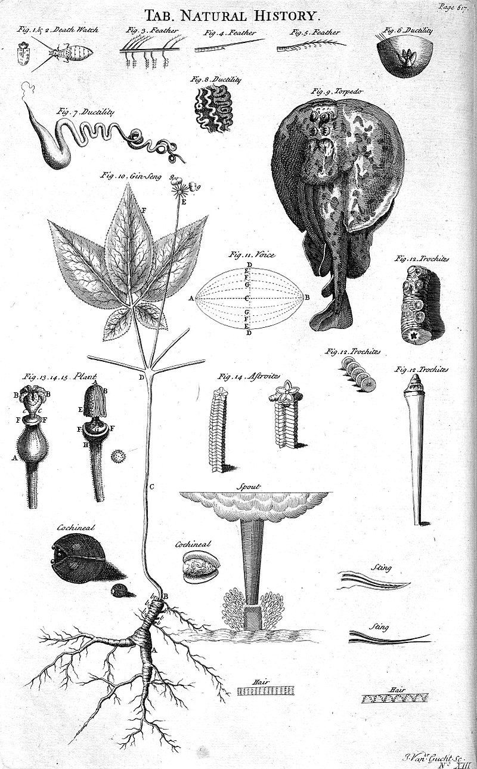
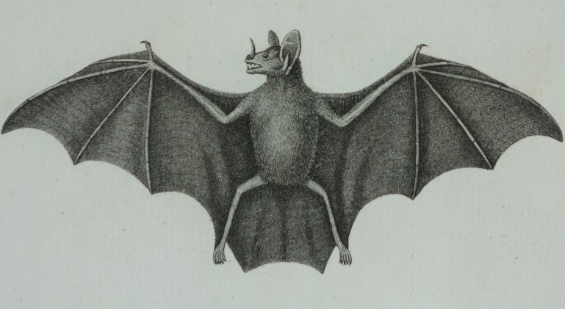
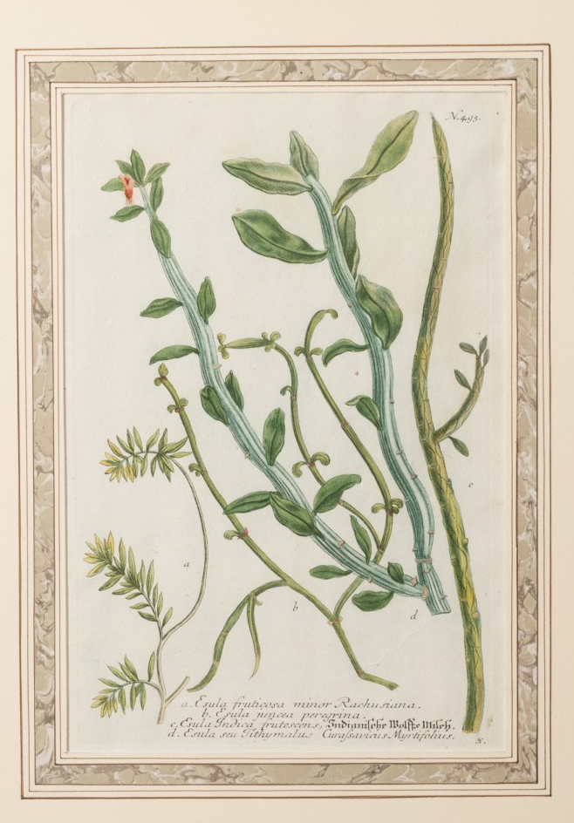
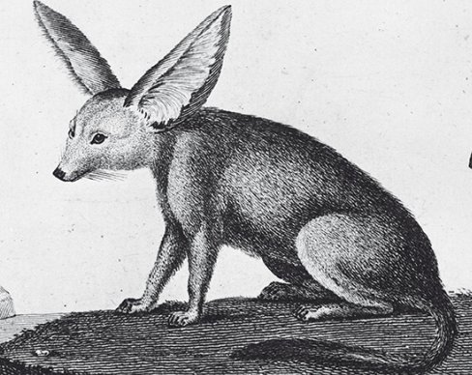
Sciences naturelles et leur essor pendant la période des Lumières

Slide 2
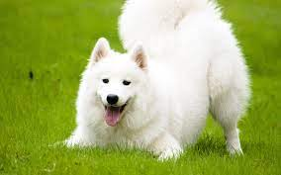
Pour commencer I

Slide 3
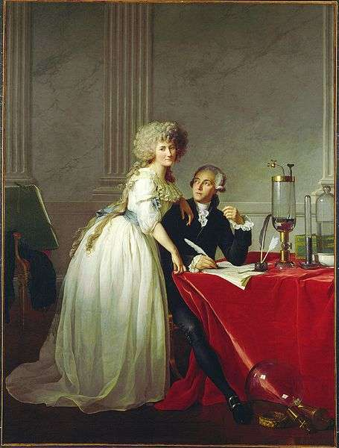
Pour commencer II

Slide 4
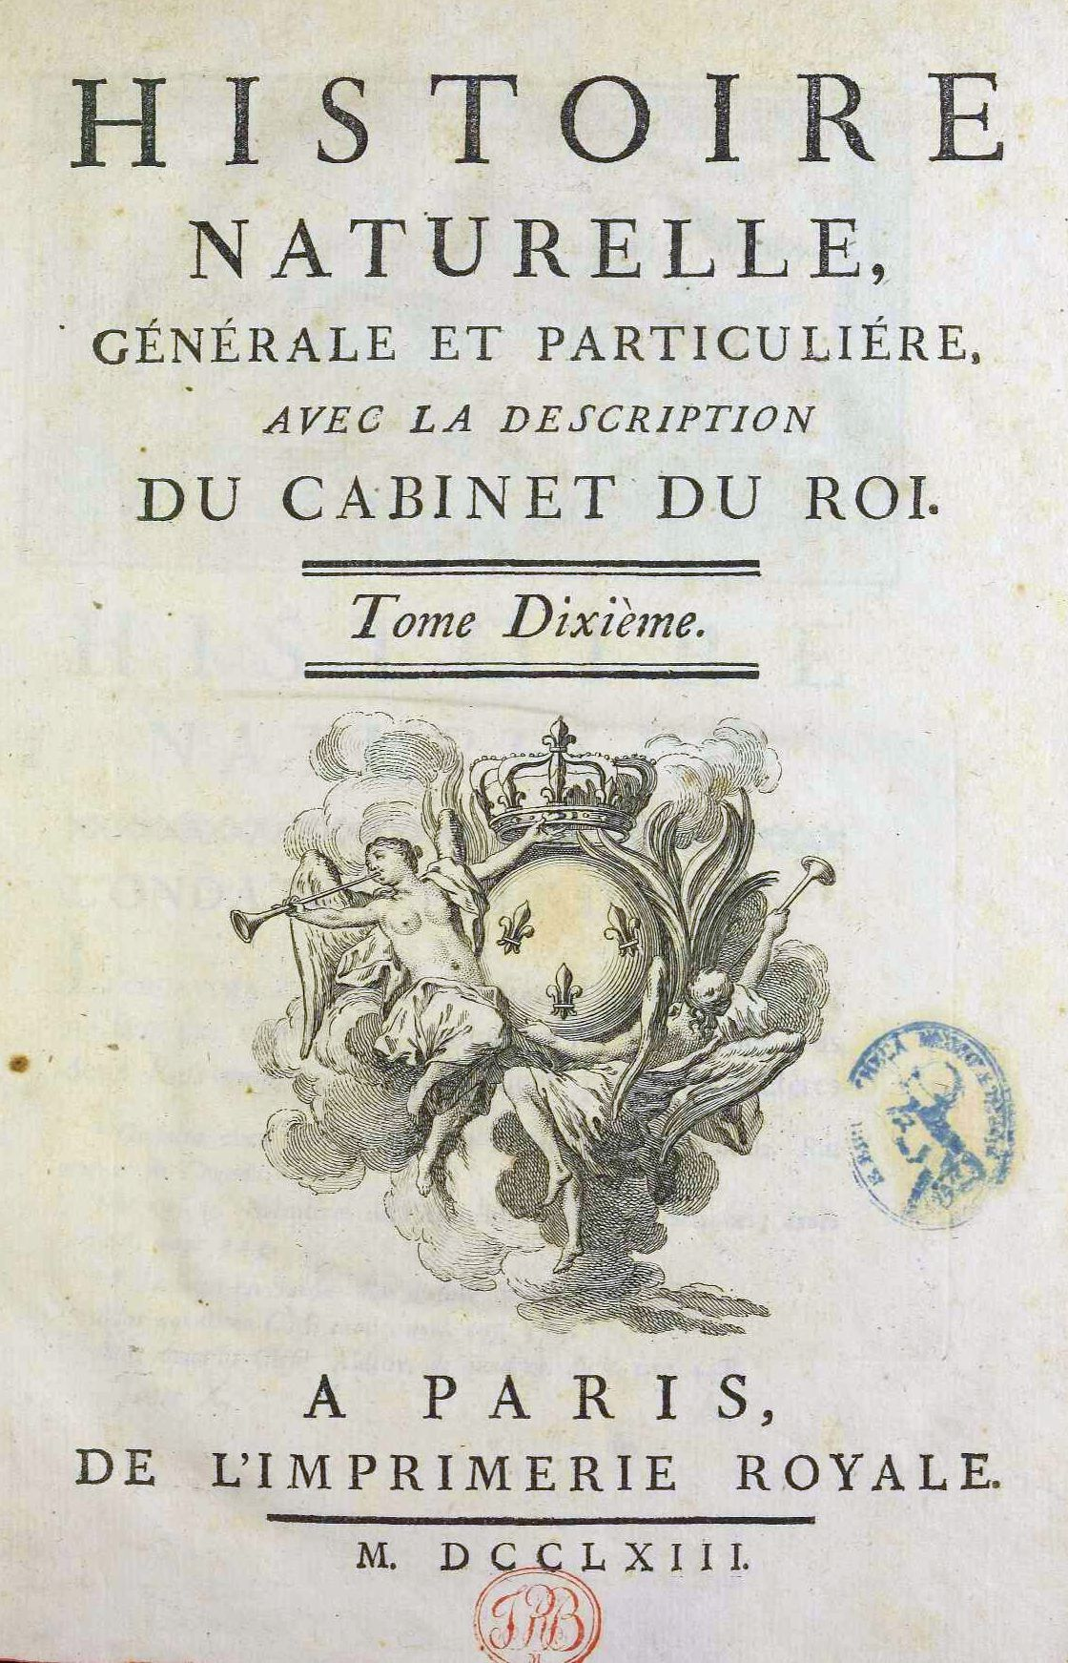
« Histoire naturelle »
Un phénomène du XVIIIe siècle
Naissance des sciences naturelles modernes
Invention de la taxonomie (Carl von Linné)

Slide 5
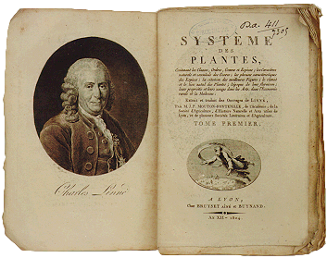

Slide 6

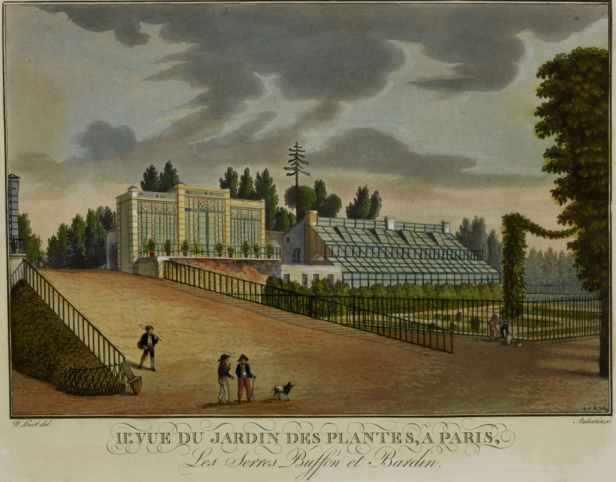
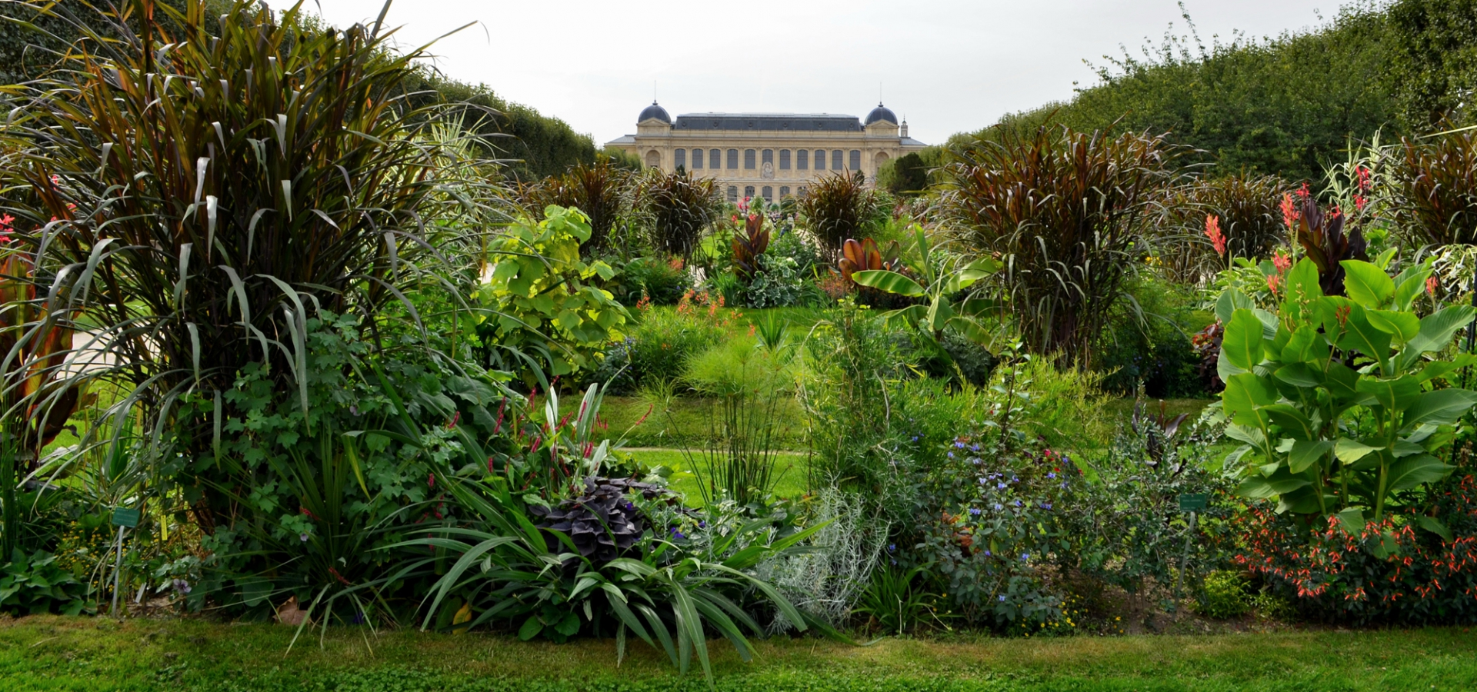
Jardin des Plantes: une institution « éclairée »

Slide 7
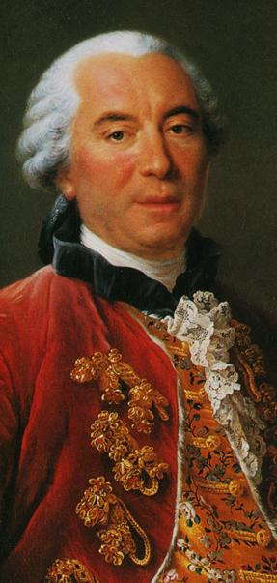
Georges-Louis Leclerc de Buffon (1707-1788)
Naturiste, chimiste, métalurge, écrivain
Membre de l’Académie française
Intendant du Jardin du roi (Jardin des Plantes)
Auteure de « L’Histoire naturelle »

Slide 8
L’Histoire naturelle, générale et particulière, avec la description du Cabinet du Roi
Un projet encyclopédique
36 volumes publiés pendant 40 ans :
trois volumes en 1749 : De la manière d’étudier l’histoire naturelle suivi de la Théorie de la Terre, Histoire générale des animaux et Histoire naturelle de l’homme ;
douze volumes sur les quadrupèdes (de 1753 à 1767) ;
neuf volumes sur les oiseaux (de 1770 à 1783) ;
cinq volumes sur les minéraux (de 1783 à 1788), le dernier contient le Traité de l’aimant, dernier ouvrage publié du vivant de Buffon ;
sept volumes de suppléments (de 1774 à 1789), dont les Époques de la nature (à partir de 1778).

Slide 9
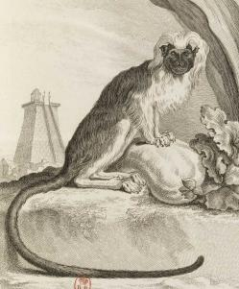
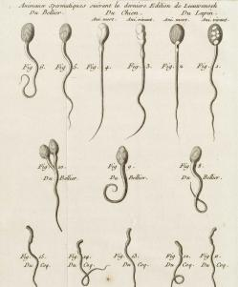
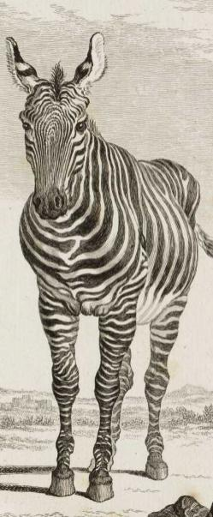
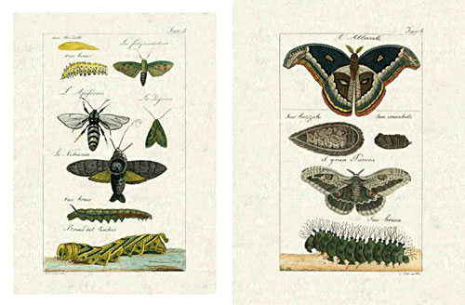
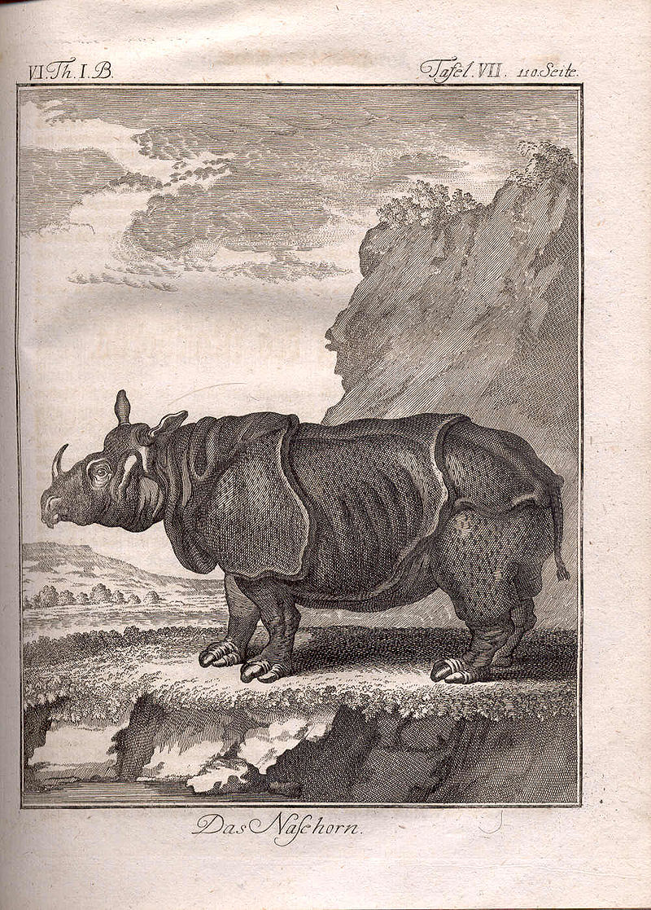

Slide 10
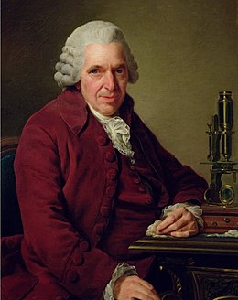
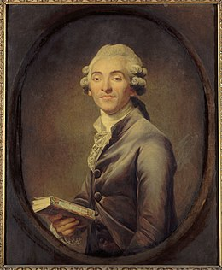
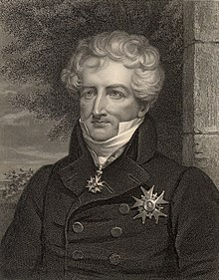
Collaborateurs de Buffon
Louis Jean-Marie Daubenton
Bernard-Germain de Lacépède
Georges Cuvier

Slide 11
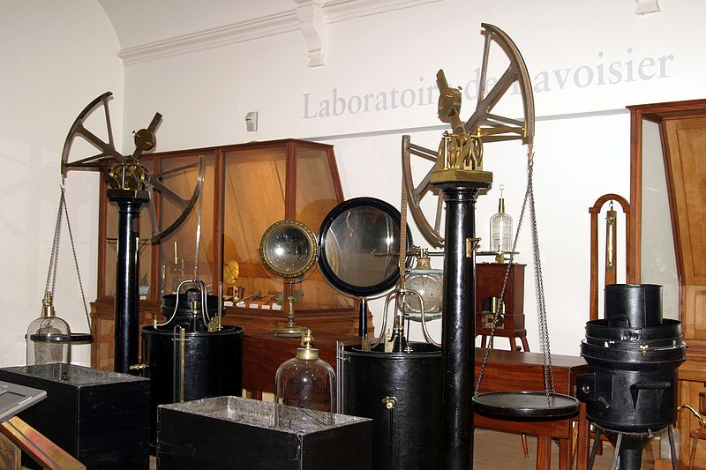
Autres sciences naturelles: chimie
Antoine Lavoisier (1743-1794):
Traité élémentaire de chimie (1789)
Méthode de nomenclature chimique (1787)

